Slide 1
Тюменский техникум строительной индустрии и городского хозяйства
ГАПОУ ТО
Защита проекта «Сайт – учёт накоплений» для квалификационного экзамена
Чернышев
Антон Геннадьевич

Slide 2
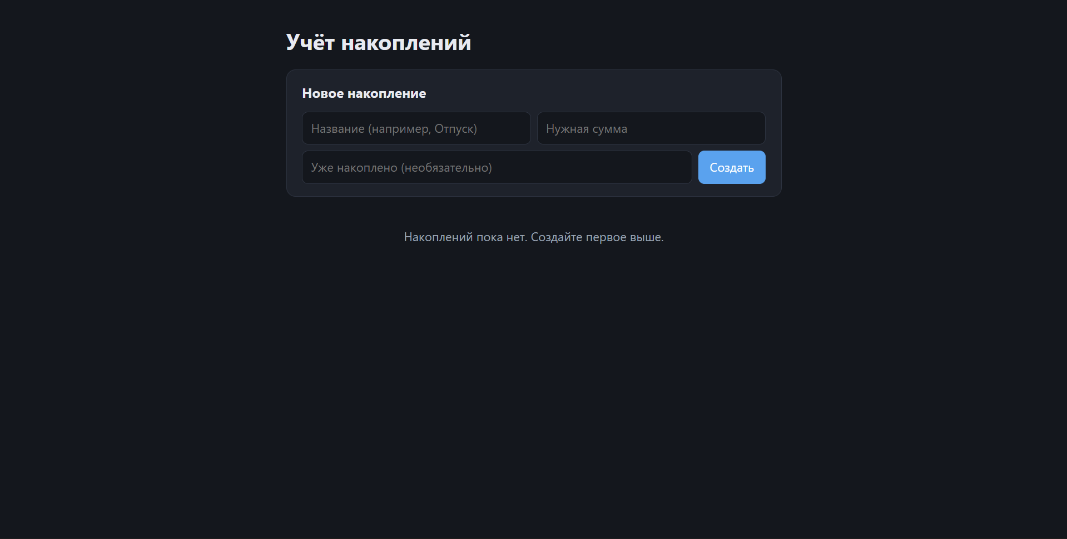

Slide 3
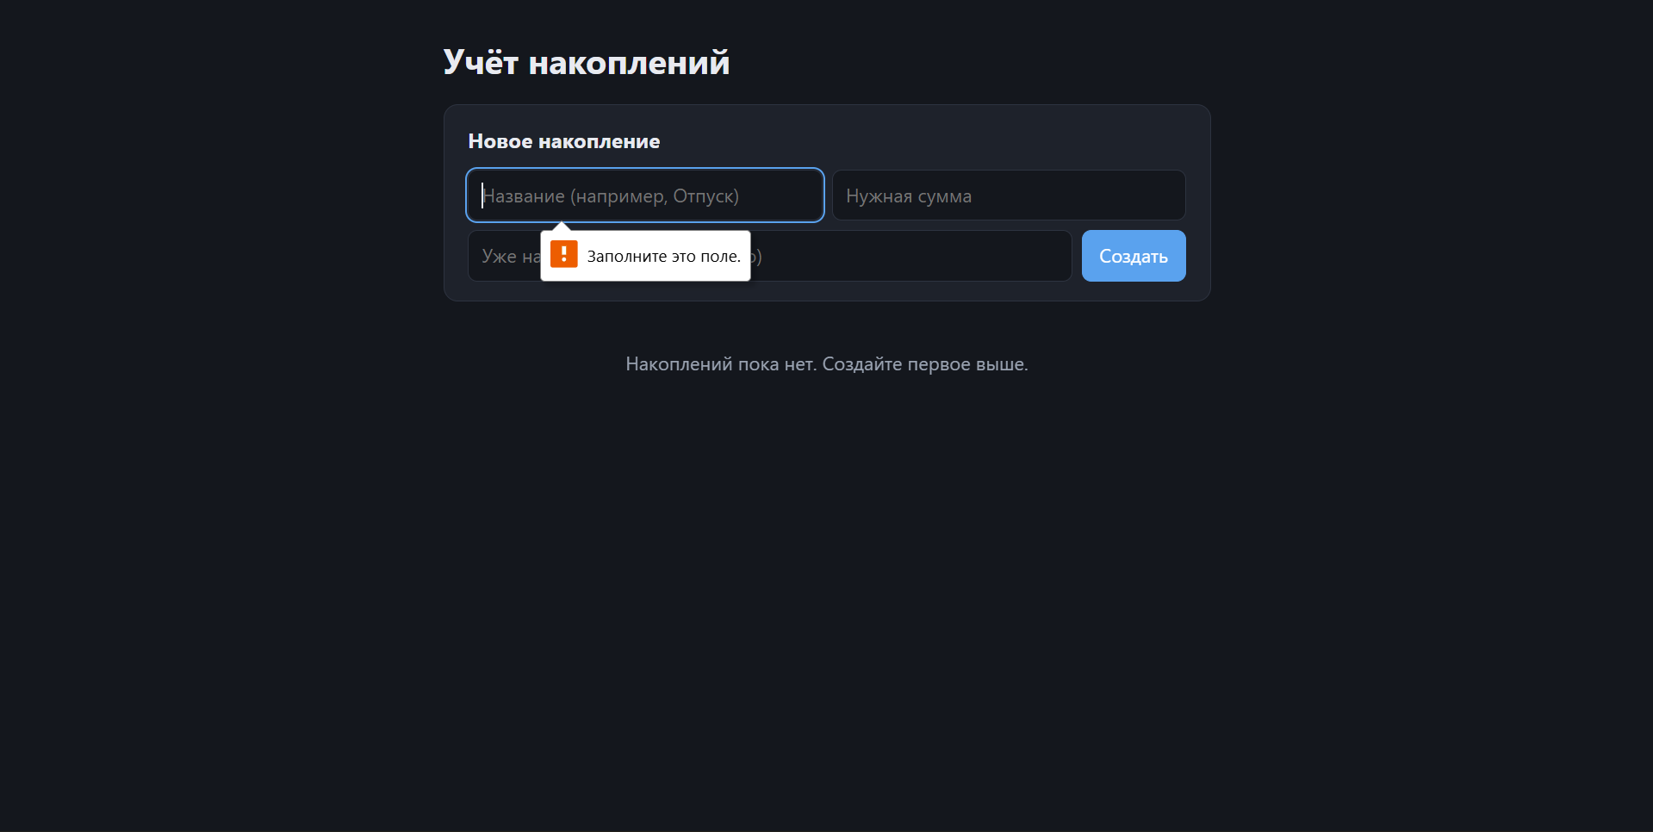

Slide 4
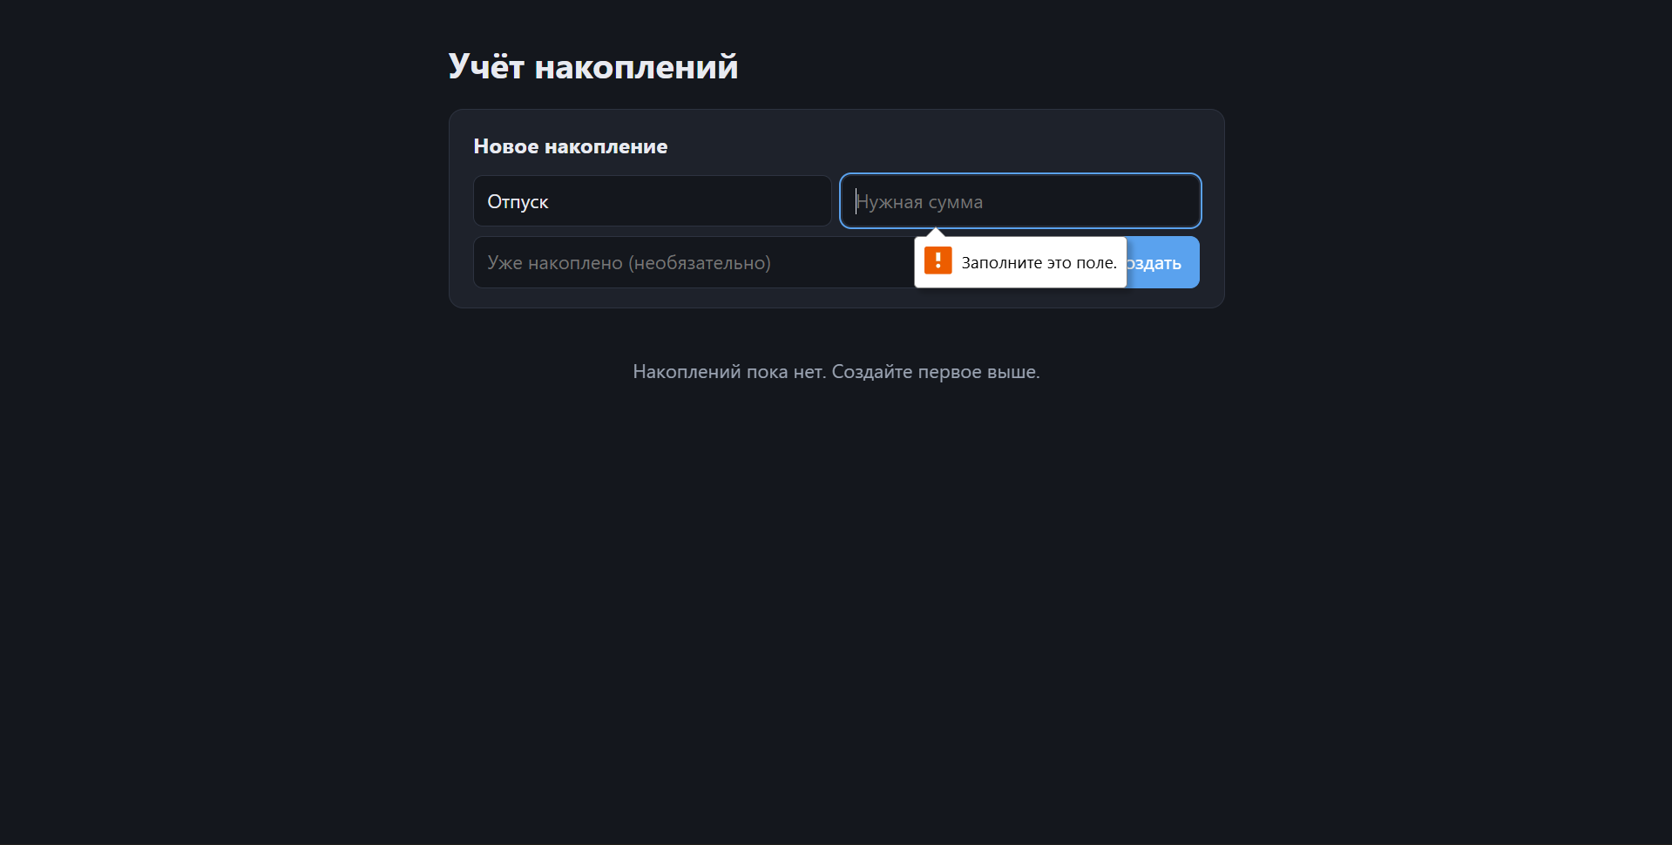

Slide 5
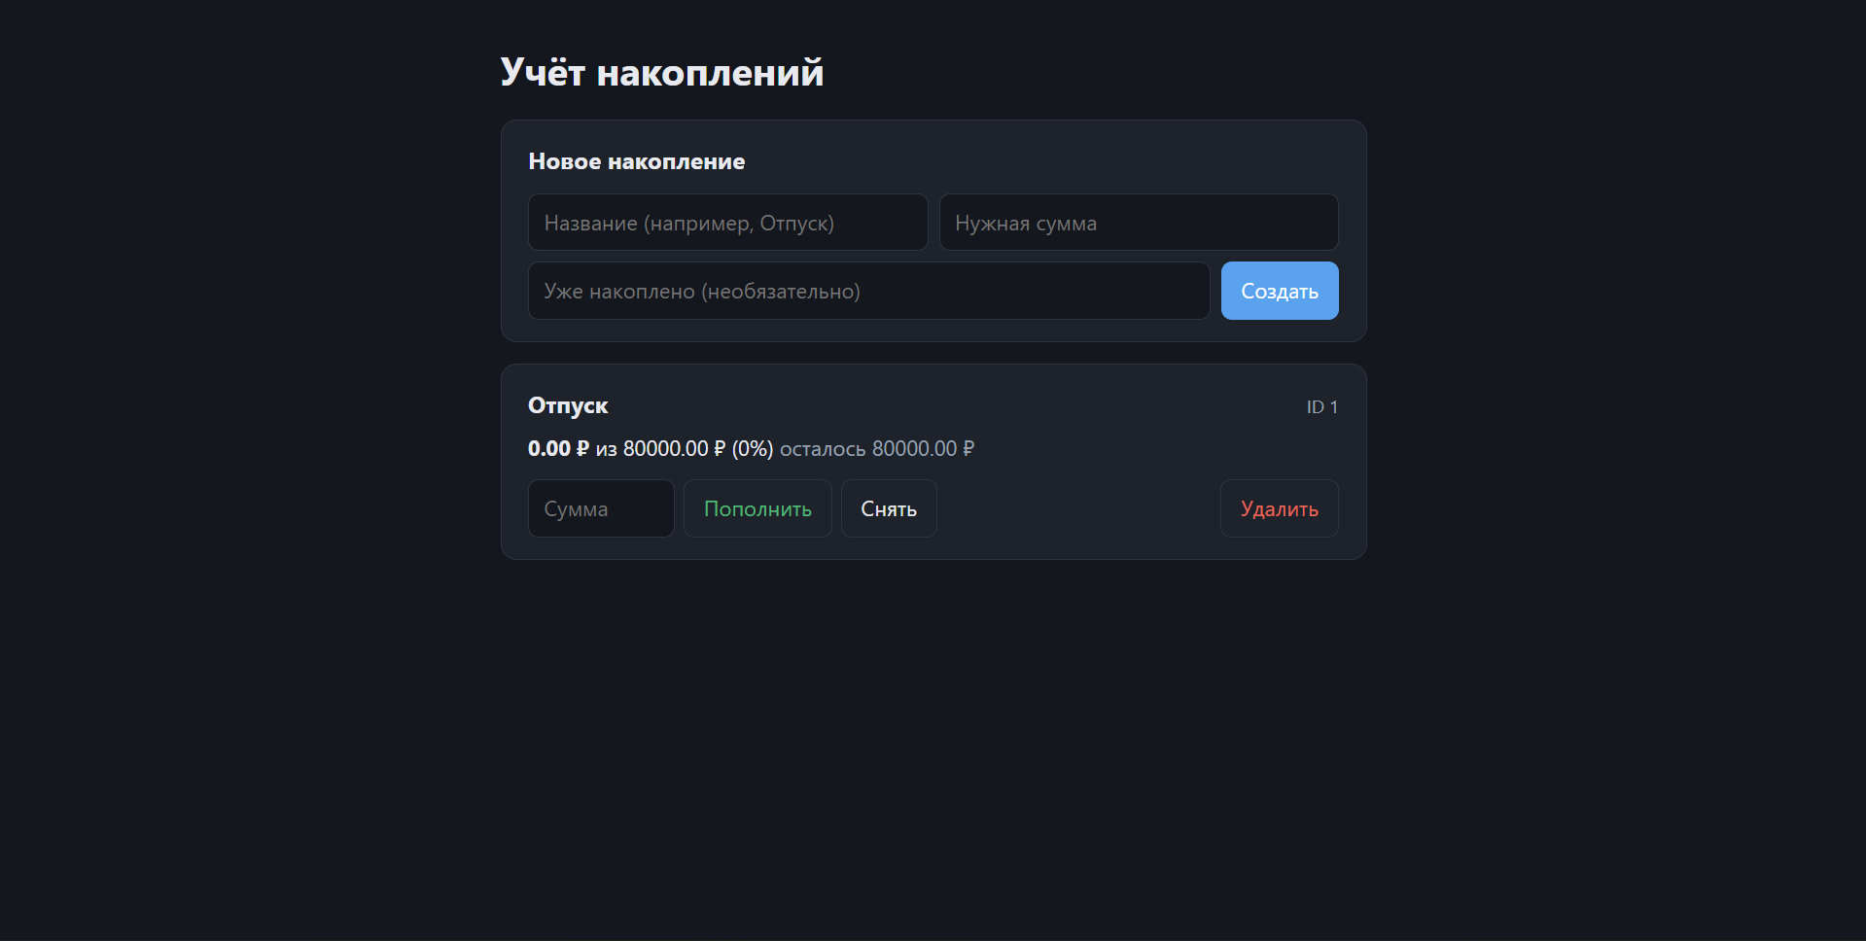

Slide 6
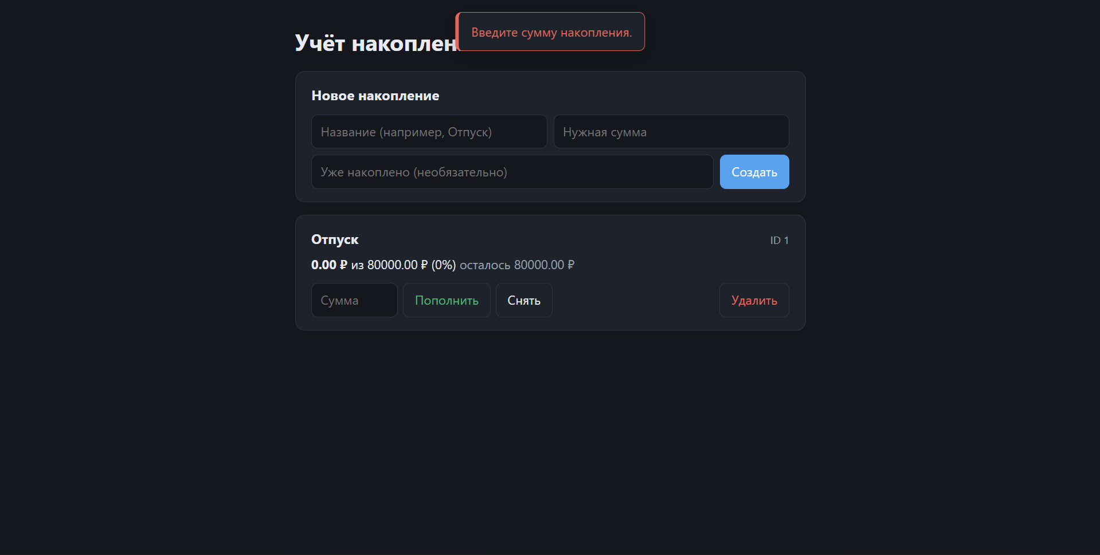
==

Slide 7


Slide 8
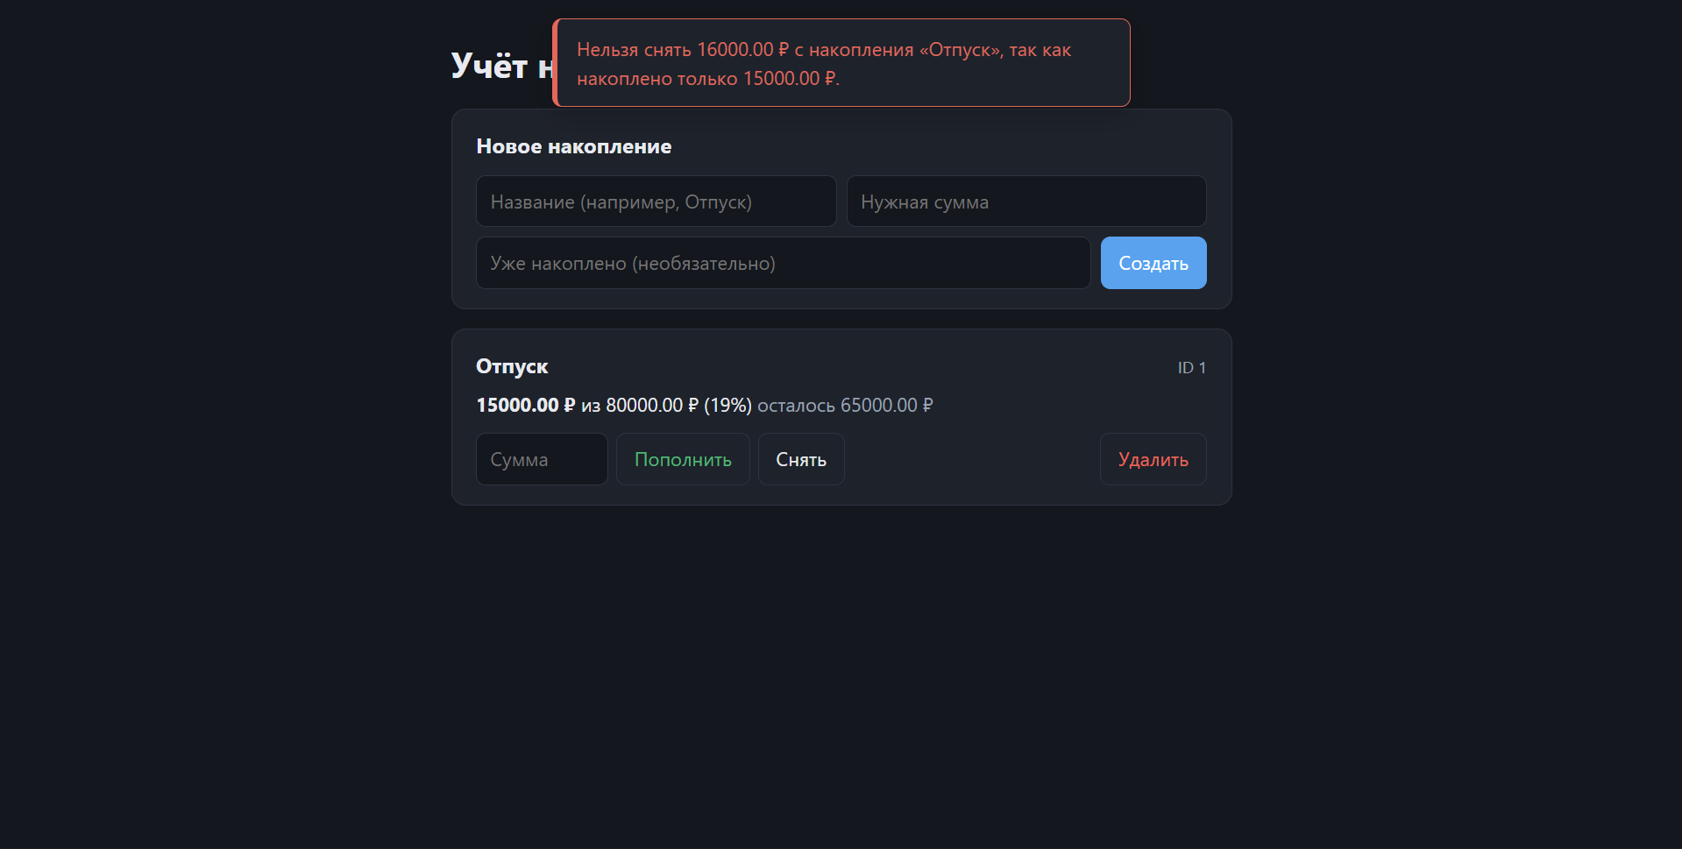

Slide 9
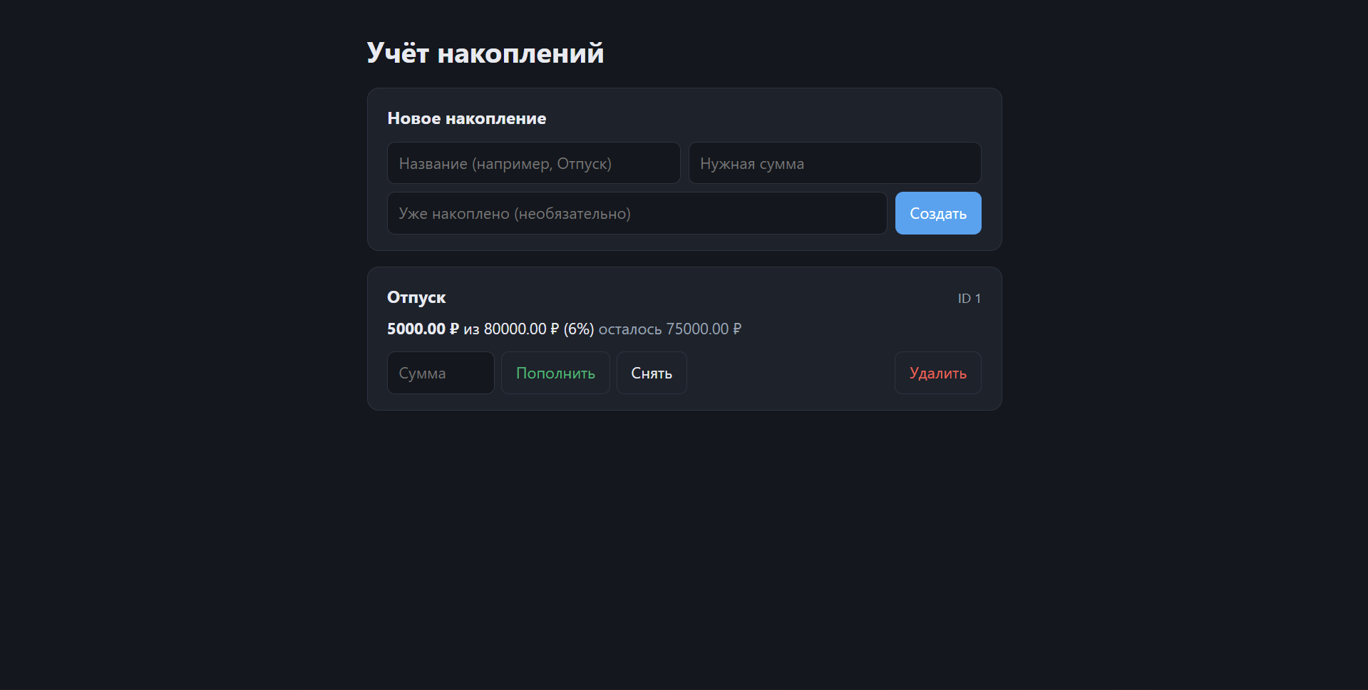
10000

Slide 10


